Slide 1
InGaAs系高利得量子井戸半導体レーザーの開発 及び評価測定
2019年1月15日(火) 17:00~ 512教室
当発表会外秘
東京大学大学院理学系研究科
物理学専攻
小松原望
本発表内容は、機密事項の内容を含むため非公開扱いでの対応をお願いします。

Slide 3
目次
序論
実験方法
実験結果
まとめ

Slide 4
目次
序論
背景
目的
実験方法
実験結果
まとめ

Slide 5
背景
短パルス半導体レーザー
小型・扱いが容易
高安定
利得スイッチング動作
印可電流の繰り返しで光パルスの繰り返し可変
基礎的なキャリアダイナミクスの物理に直結
応用上重要な利得スイッチング型電流注入型の半導体レーザーの高速化に着目
Notes:
半導体レーザーは小型で取り回しがしやすい
ファイバーレーザー

Slide 6
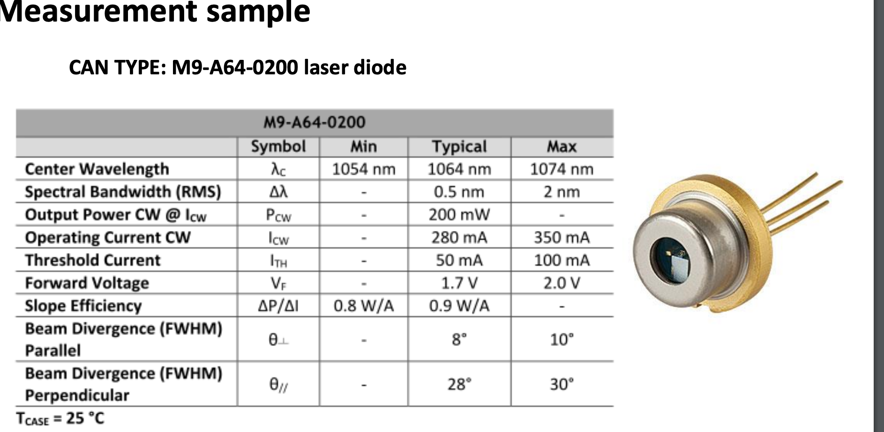
背景 :利得スイッチング
電流注入利得スイッチング
 | パルス幅
InGaAsP DFB 1.55μm | 4.7 ps[1]
Thorlabs | 80~200 ps
秋山研 taoさん測定
Thorlabs社製
[1]Chenさん横山先生
Notes:
Taoさん180809のミーティング試料より

Slide 7
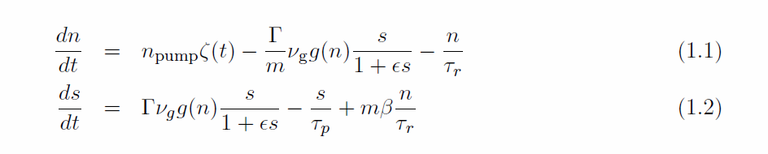
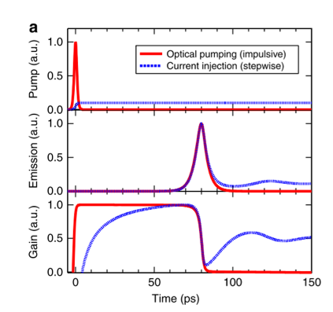
背景 :利得スイッチング
2準位系レート方程式
キャリア密度
光子密度
6
Notes:
半導体の内部のキャリア密度と光子密度の時間変化をレート方程式で説明される。
レート法方程式で

Slide 8
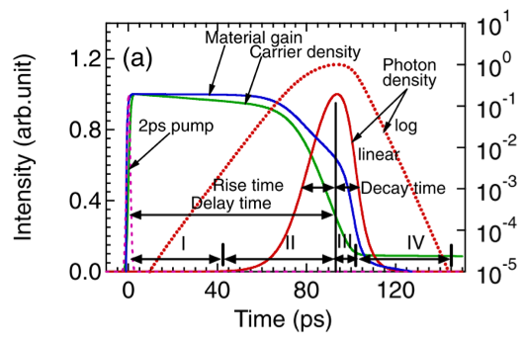
背景 利得スイッチング
2準位系レート方程式
誘導放出
キャリア注入
キャリア密度
光子密度
共振器寿命
パルス幅を決める要因
利得の大きさ
共振器寿命

Slide 9
背景 利得スイッチング
パルス幅を決める要因
利得の大きさ
共振器寿命
多重量子井戸化
短パルス化
Γgを大きくする →多重量子井戸化
τpを小さくする →短共振器化

Slide 10
レーザー開発の工程
フィードバック
シミュレーション
設計・デザイン
生産
評価測定
解析

Slide 11
研究目的
多重量子井戸レーザーの開発
InGaAs/GaAs系3周期歪量子井戸レーザー
InGaAs/GaAsP系10周期歪補償量子井戸レーザー
電流注入による評価測定
定常電流による閾値電流の見積もり
短パルス電流注入による利得スイッチング動作

Slide 12
目次
背景
実験方法
試料構造
測定方法
実験結果
まとめ

Slide 13
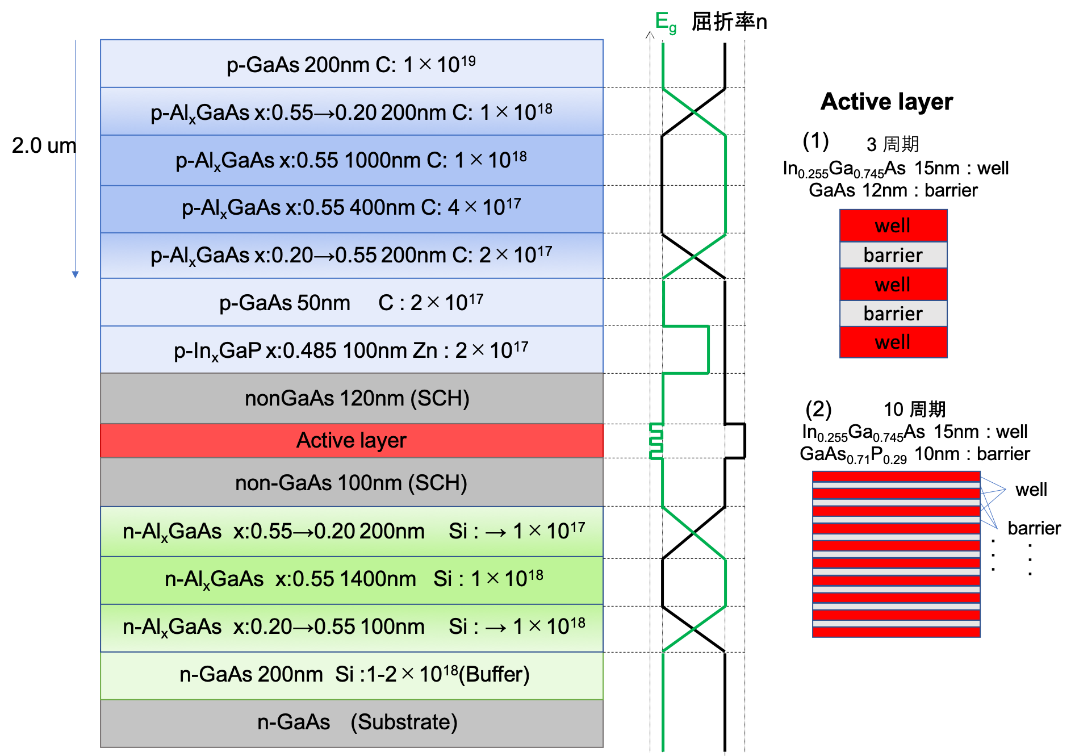
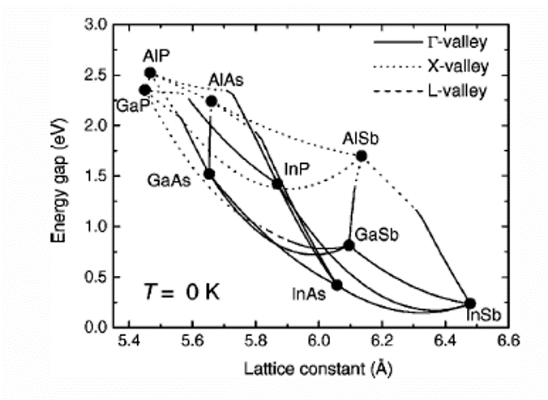
試料構造
ウエハの結晶構造

Slide 14
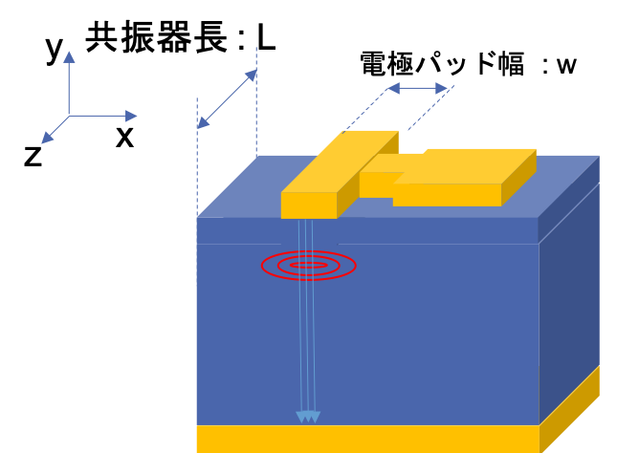
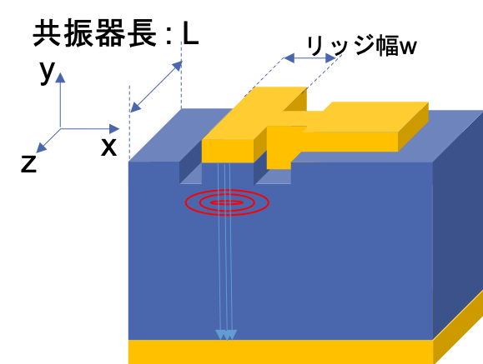
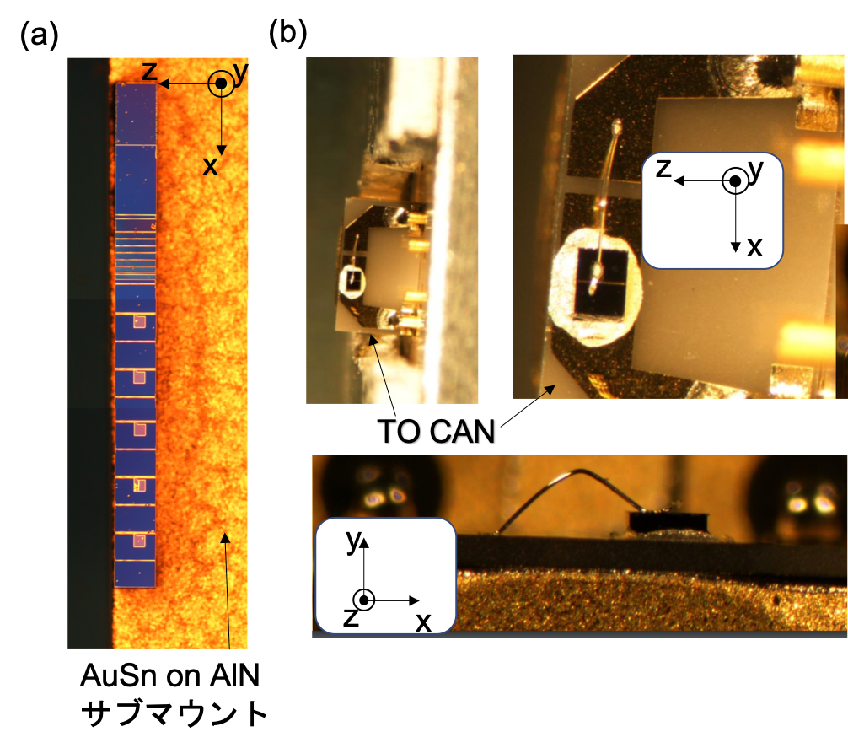
試料構造
エピウエハ作製
フォトリソグラフィ
によるリッジ形成
電極蒸着
共振器長の情報
劈開
マウント

Slide 15
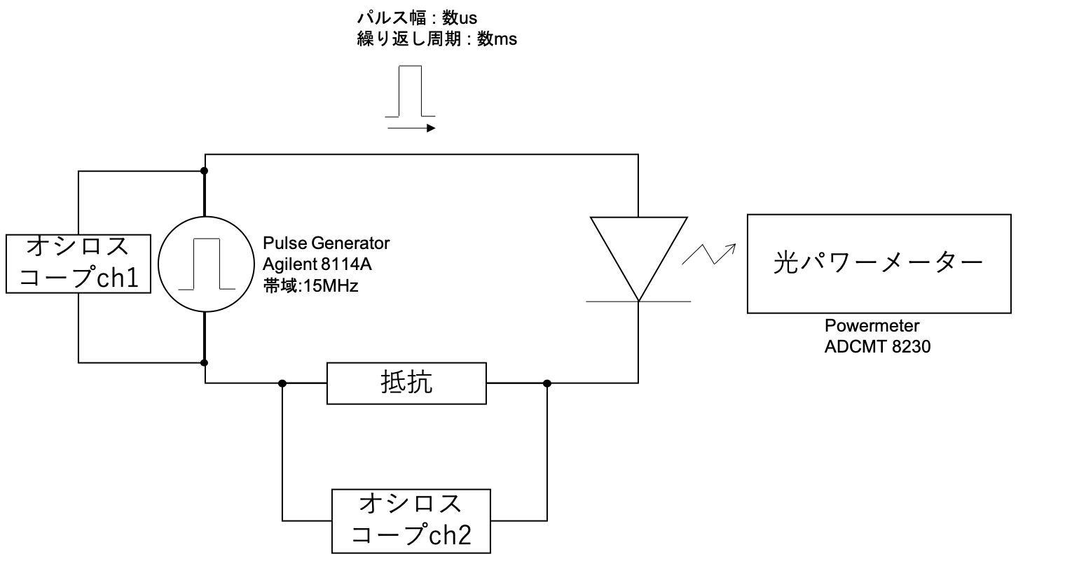
測定方法
サンプル
定常電流注入

Slide 16
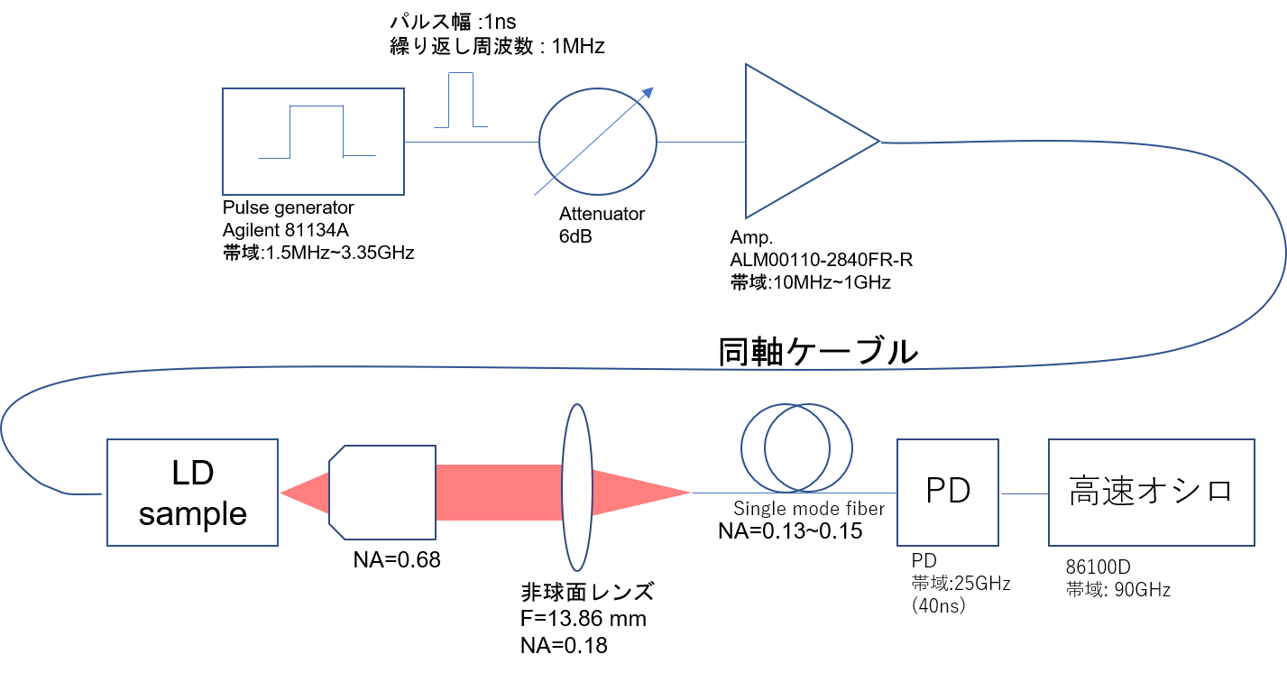
測定方法
短パルス電流注入
マウントの写真欲しい

Slide 17
目次
背景
実験方法
実験結果
ブロードコンタクトレーザー
3周期
10周期
リッジ導波路型レーザー
3周期
10周期
まとめ

Slide 18
目次
背景
実験方法
実験結果
ブロードコンタクトレーザー
3周期
10周期
リッジ導波路型レーザー
3周期
10周期
まとめ

Slide 19
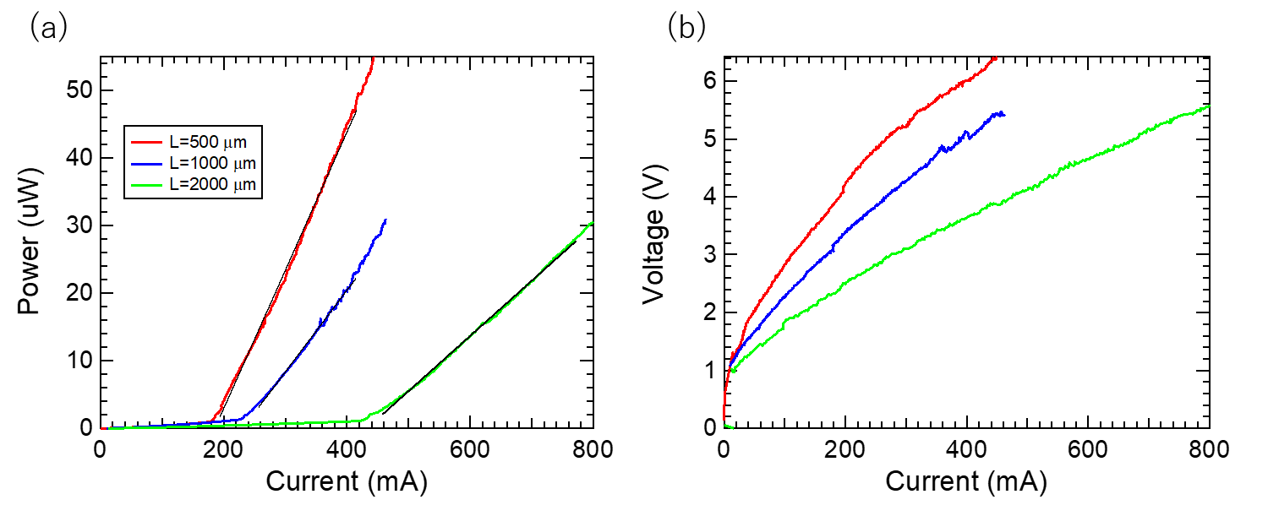
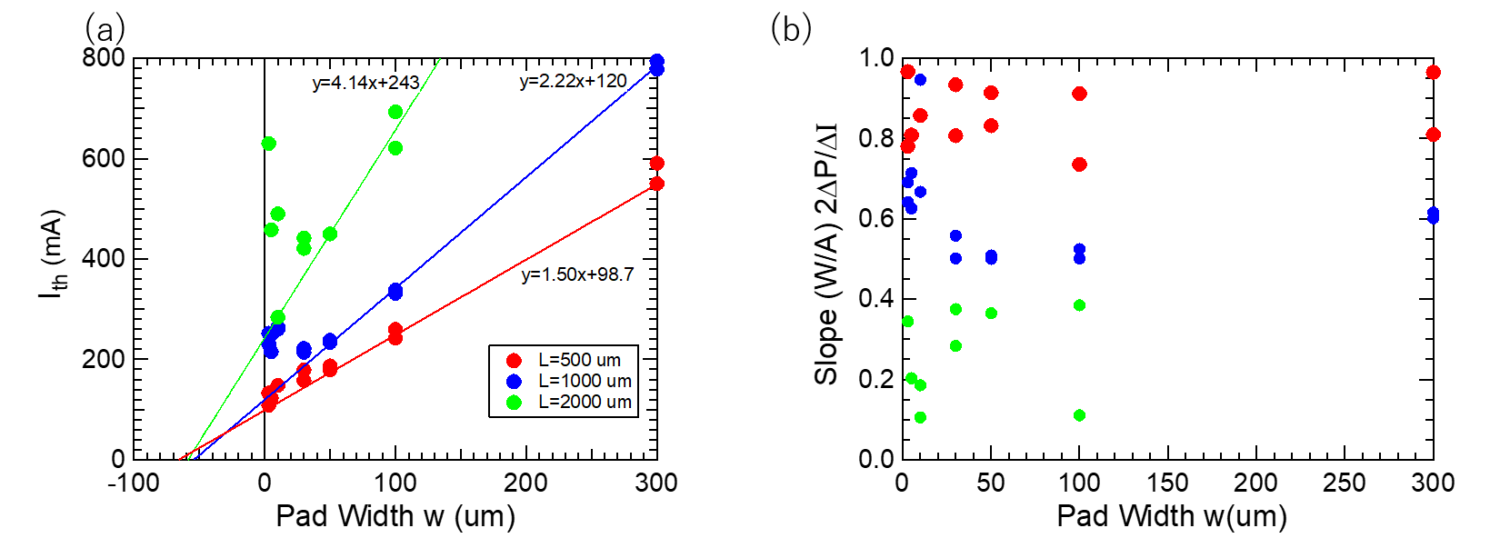
測定結果 : ブロードコンタクトレーザー
3周期
ILカーブ
IVカーブ
閾値電流
スロープ効率
電流の広がり

Slide 20
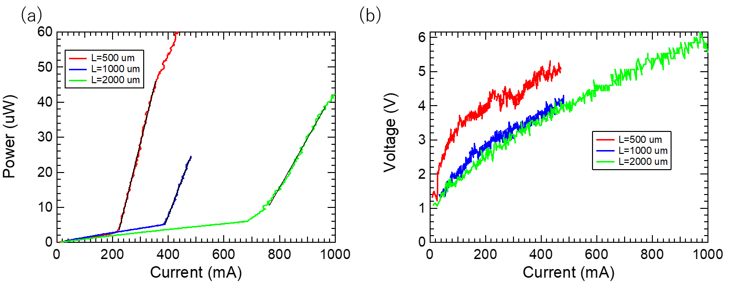
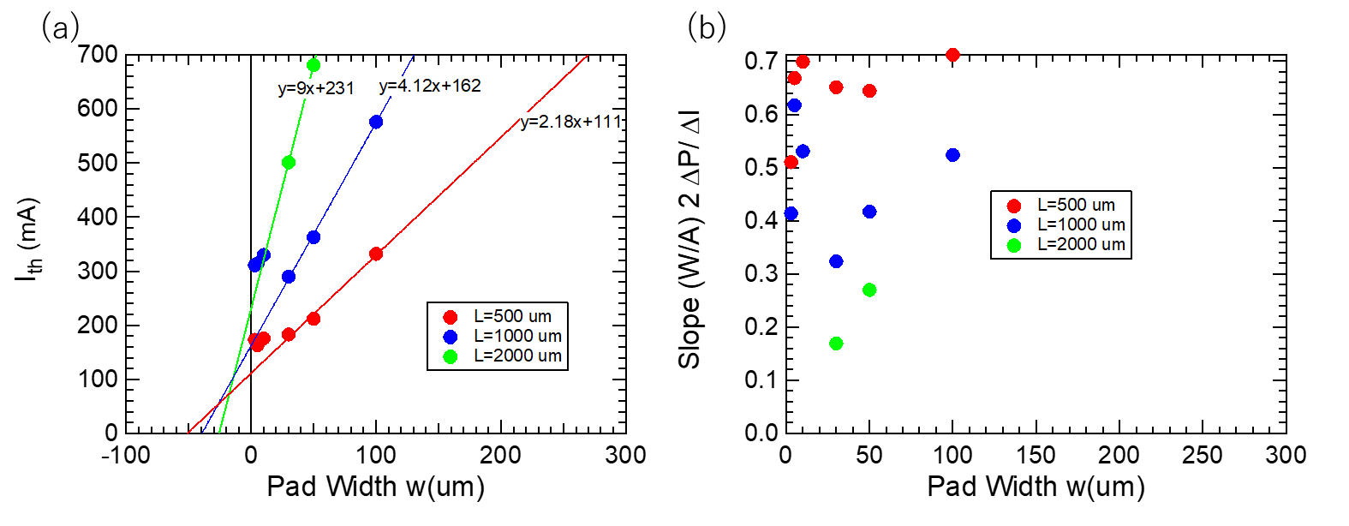
測定結果 : ブロードコンタクトレーザー
10周期
ILカーブ
IVカーブ
閾値電流
スロープ効率
19
電流の広がり

Slide 21
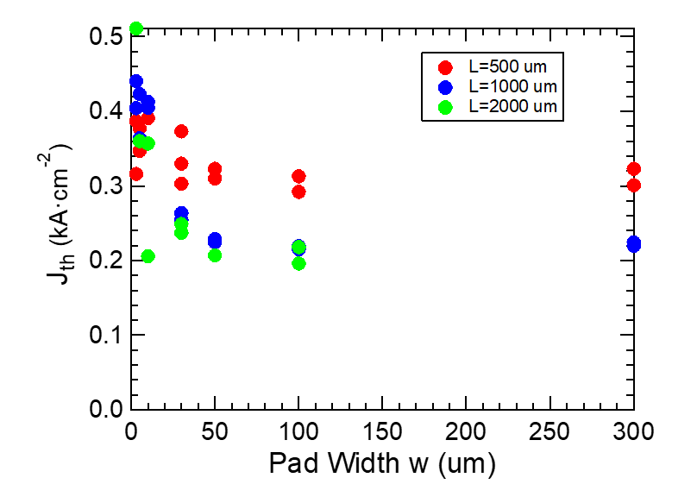
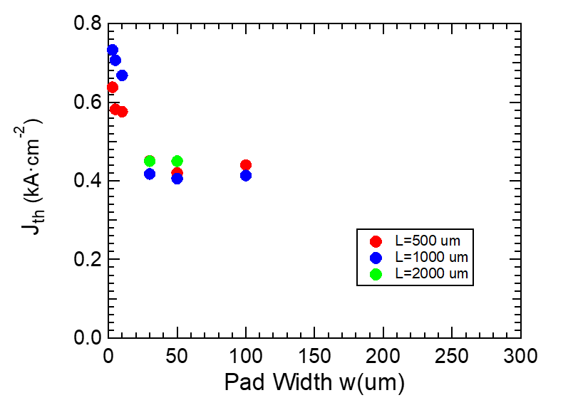
測定結果 : ブロードコンタクトレーザー
いらない
閾値電流密度を電流広がりを考慮して計算→高い通常は……?
3周期
10周期

Slide 22
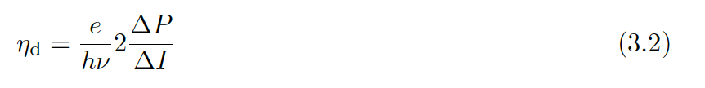
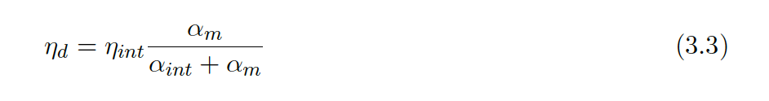
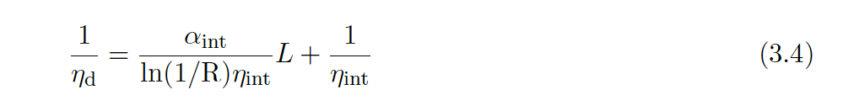
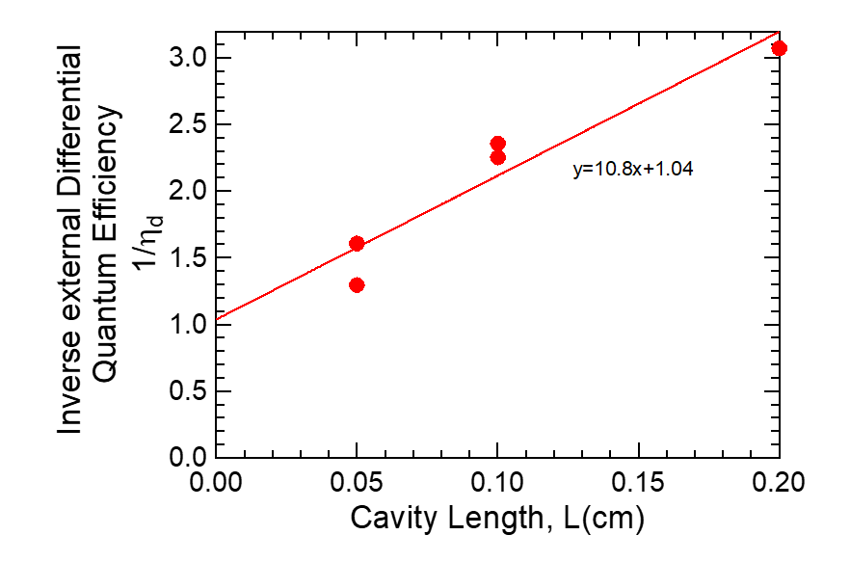
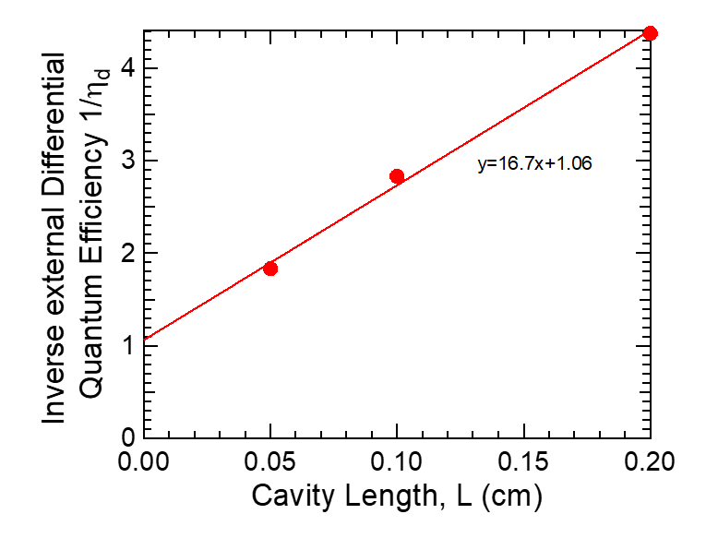
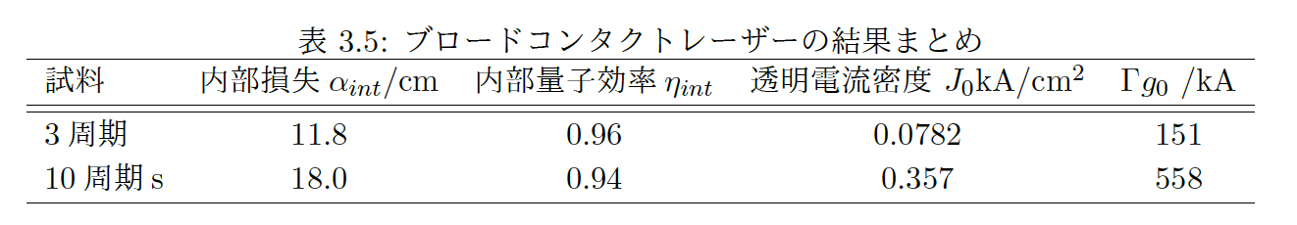
測定結果 : ブロードコンタクトレーザー
傾き
切片
3周期
10周期

Slide 23
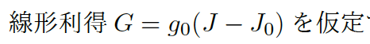
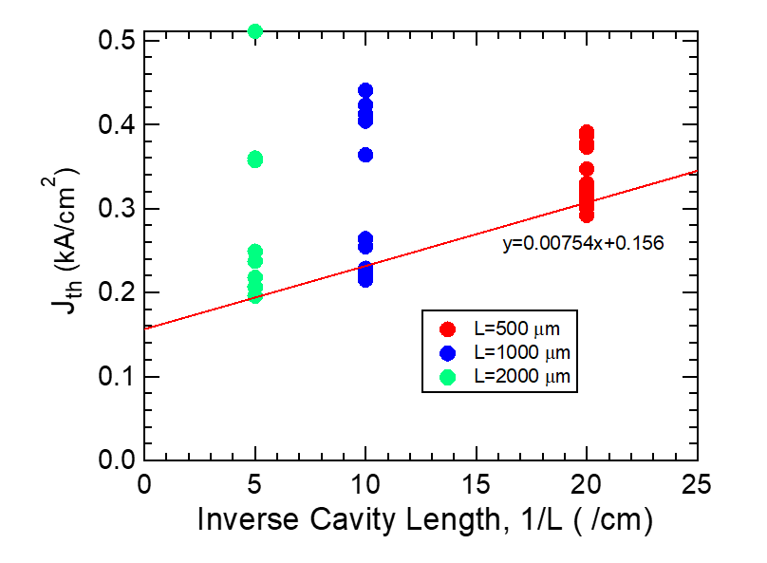
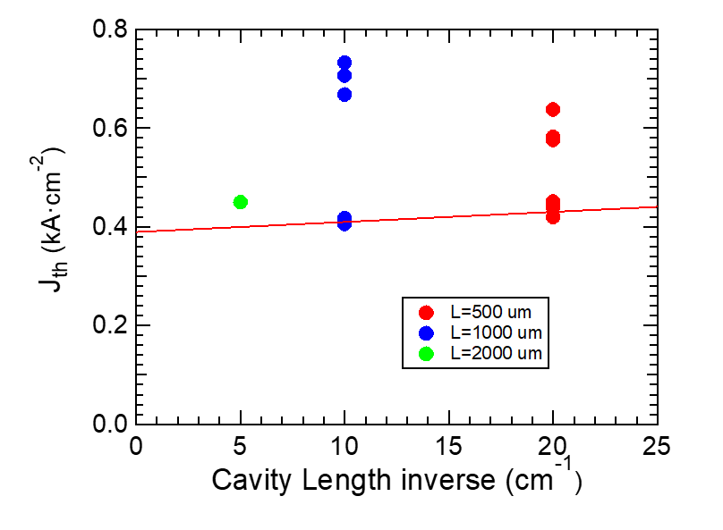
測定結果 : ブロードコンタクトレーザー
切片
傾き
3周期
10周期

Slide 24
測定結果 : ブロードコンタクトレーザーまとめ
電流広がりが数十μmと見積もられた。
線形利得は3周期に対して10周期が大きい→多重量子井戸による利得の増大を確認

Slide 25
目次
背景
実験方法
実験結果
ブロードコンタクトレーザー
リッジ導波路型レーザー
定常電流注入
短パルス電流注入
まとめ

Slide 26
目次
背景
実験方法
実験結果
ブロードコンタクトレーザー
リッジ導波路型レーザー
定常電流注入
短パルス電流注入
まとめ

Slide 27
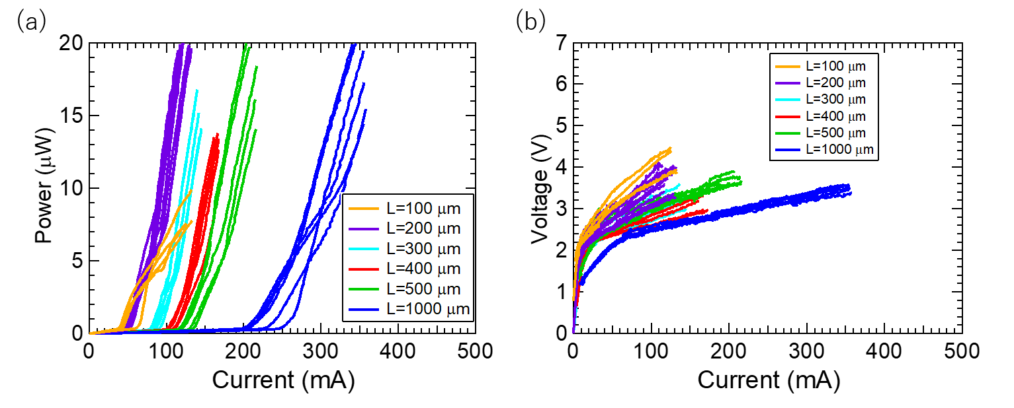
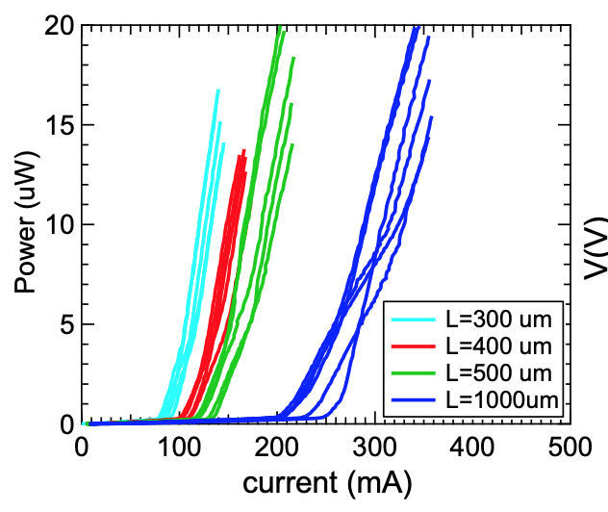
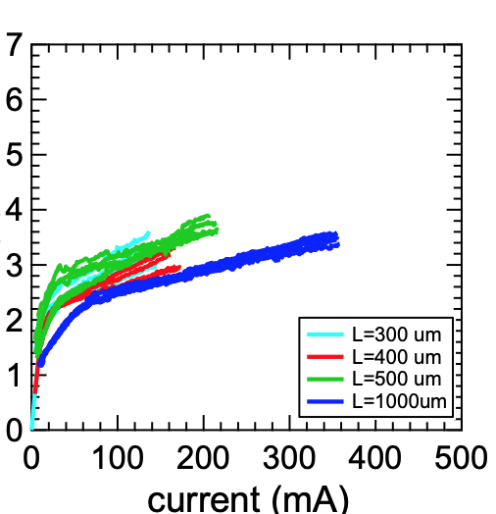
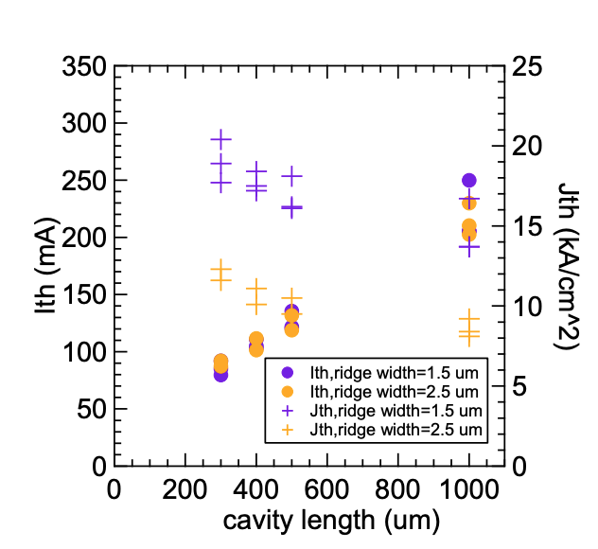
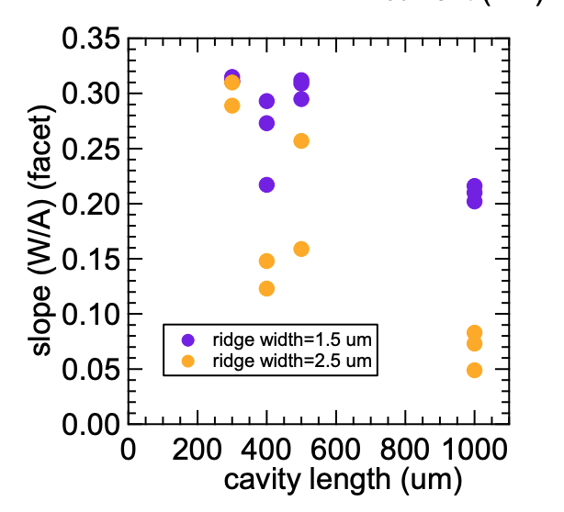
測定結果 : リッジ導波路型レーザー 定常電流注入
3周期
閾値電流が最短でも80 mAと高くなってしまった

Slide 28
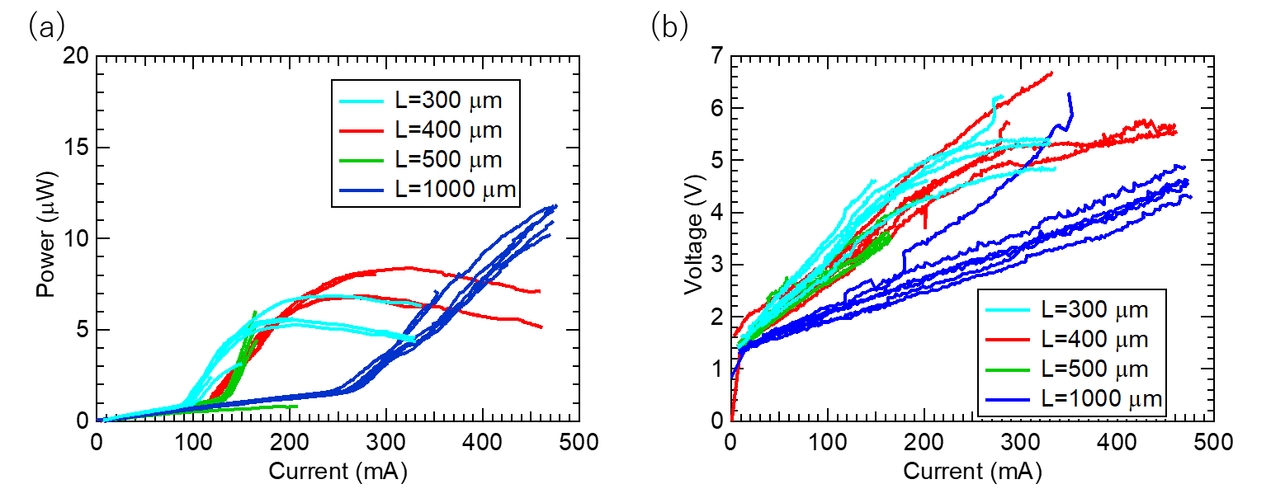
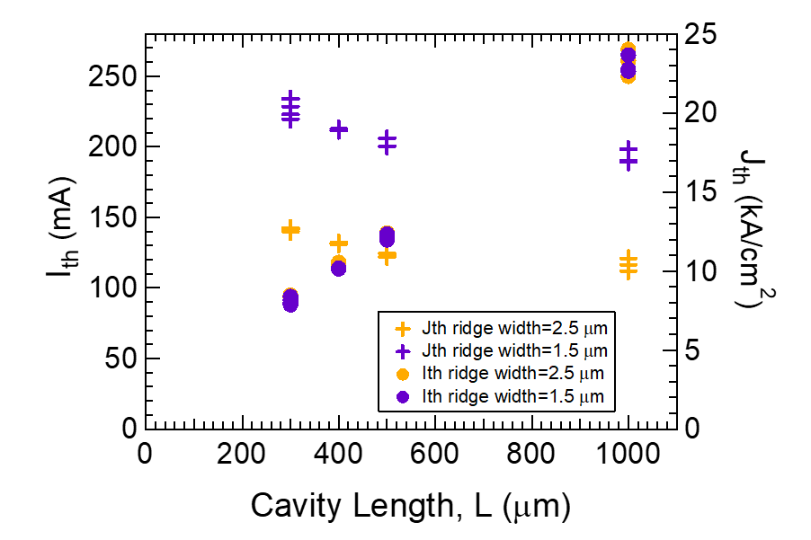
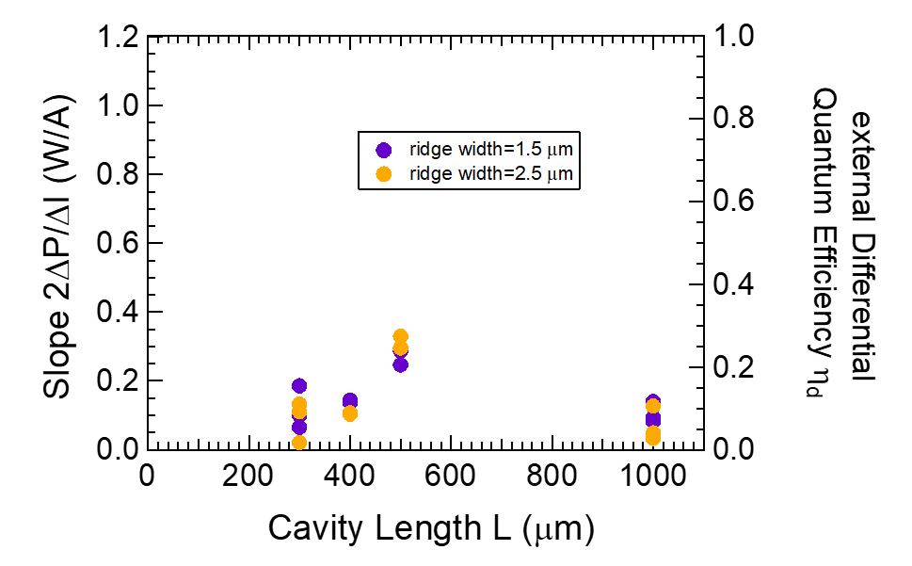
測定結果 : リッジ導波路型レーザー 定常電流注入
10周期
ILカーブのが湾曲して発光強度が低下している
→温度上昇による品質の低下
リッジ幅による差異が見られない
Notes:
発振を確認した

Slide 29
測定結果 : リッジ導波路型レーザー 定常電流注入
リッジ導波路型レーザーのIL測定で判明した課題
大電流を流すと発光強度が落ちる
閾値電流が高い。
リッジ幅依存性がない。

Slide 30
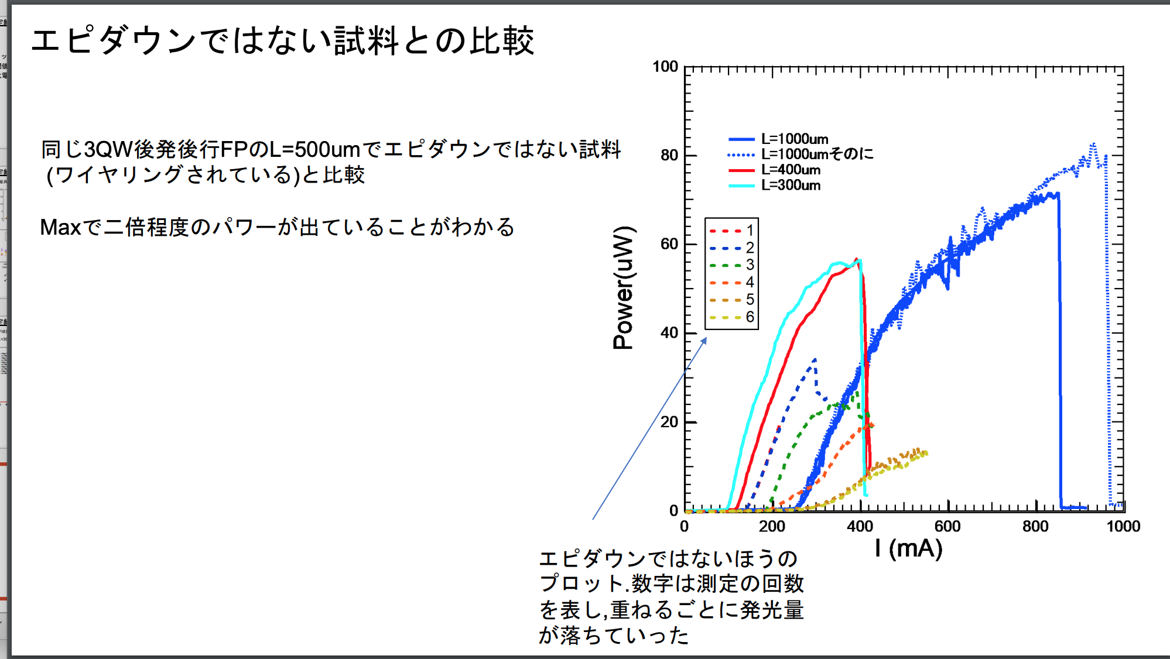
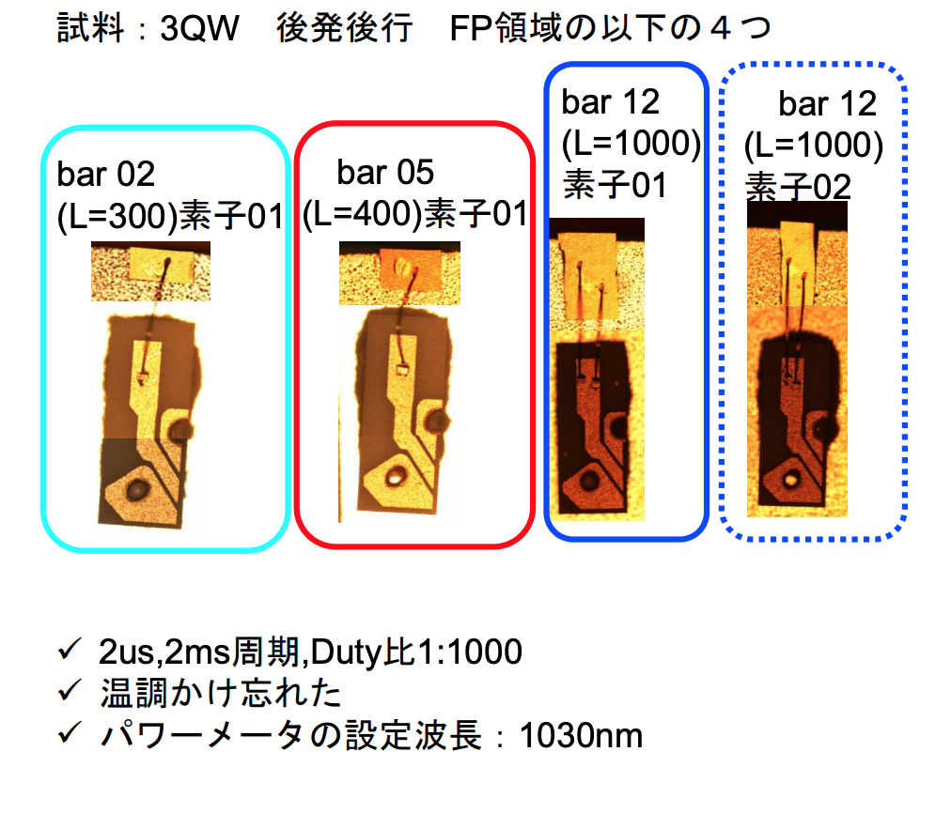
測定結果 : リッジ導波路型レーザー 定常電流注入
課題①大電流を流すと発光強度が落ちる
3周期 エピダウンによる温度上昇の抑制を期待
上下ひっくり返してマウント
エピダウンしたことにより発光量の増加を確認した。
Notes:
3周期後発広告エピダウン

Slide 31
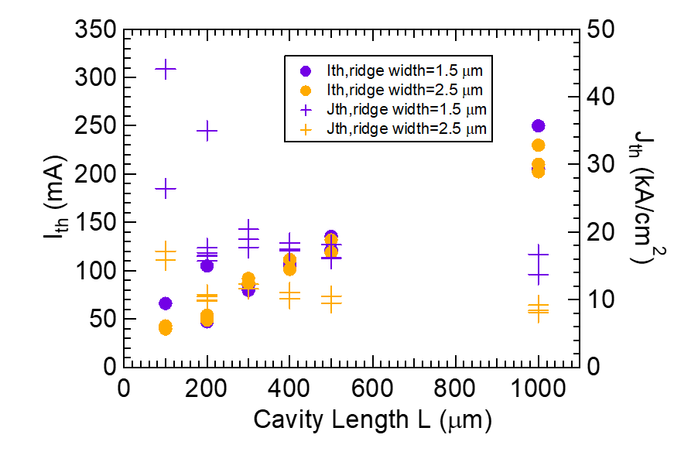
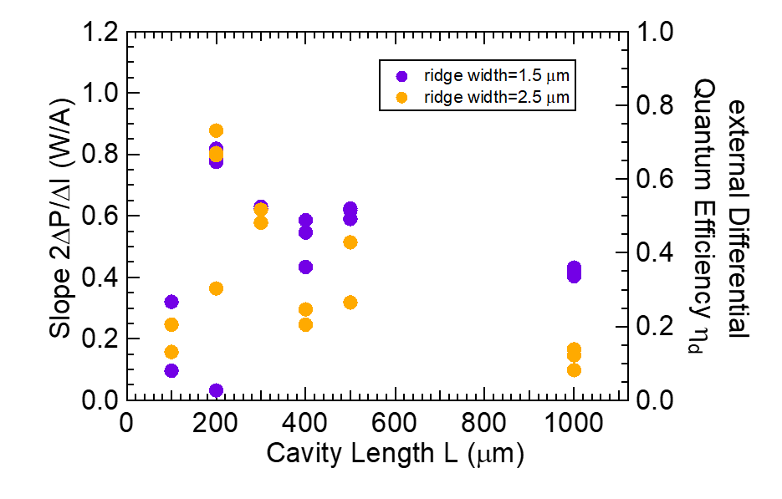
測定結果 : リッジ導波路型レーザー 定常電流注入
課題② 閾値電流が高い。
3周期 短共振器長レーザーデバイスの作製 L=100μm,200μmを追加
短共振器レーザー作製により閾値電流の低減達成 最短40mA
リッジ幅による差異が見られない
→電流が広がってる?

Slide 32
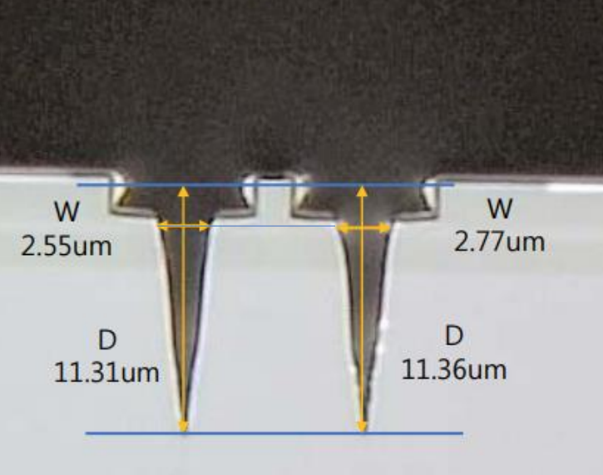
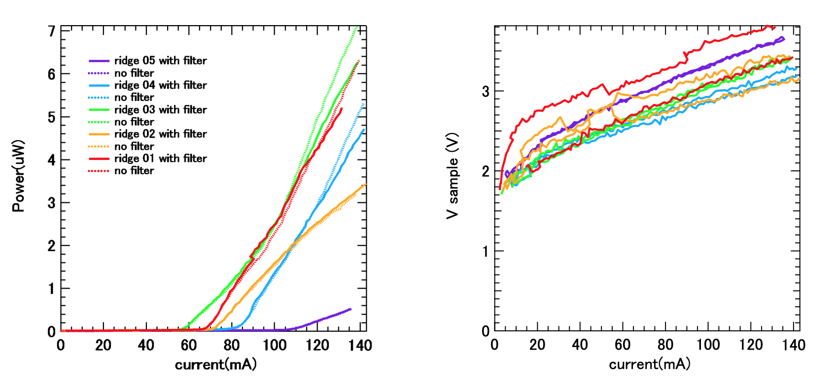
測定結果 : リッジ導波路型レーザー 定常電流注入
課題③ リッジ幅依存性がない。
端面方向から見た図
ridge01
FIB加工
3周期 L=300 μm, 2 μsパルス, 2 ms繰り返し, Duty比1:1000
閾値電流が下がった
→電流が横方向に広がっていると推察
Notes:
3周期先発先行

Slide 33
測定結果 : リッジ導波路型レーザー 定常電流注入
課題③ リッジ幅依存性がない。
電流広がりの要因
エピ構造において
バンドギャップの大きいp-InGaPが電流広がりの原因
ウエハの結晶構造

Slide 34
測定結果 : リッジ導波路型レーザー 定常電流注入
まとめ
リッジ導波路型レーザーのIL測定で判明した課題
大電流を流すと発光強度が落ちる
エピダウンによる光出力の向上
閾値電流が高い。
短共振器による閾値電流の低減
リッジ幅依存性がない。
FIB加工試料の測定から電流が横方向に広がっていると推測
InGaP層を薄くすることで解消しうる。

Slide 35
目次
背景
実験方法
実験結果
ブロードコンタクトレーザー
リッジ導波路型レーザー
定常電流注入
短パルス電流注入
まとめ

Slide 36
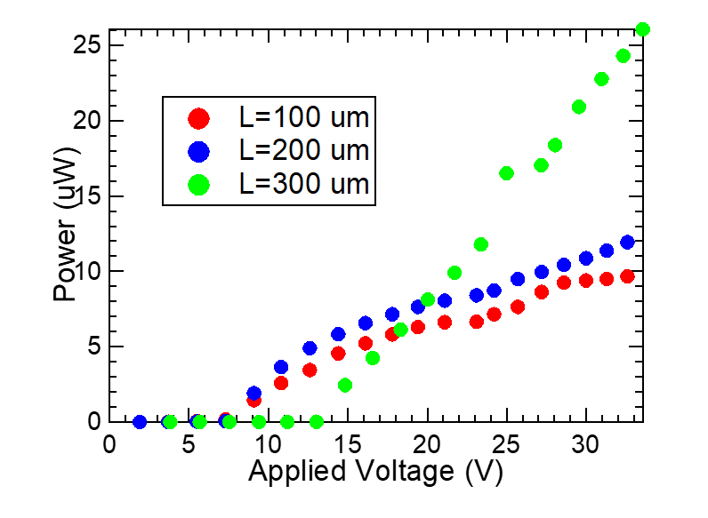
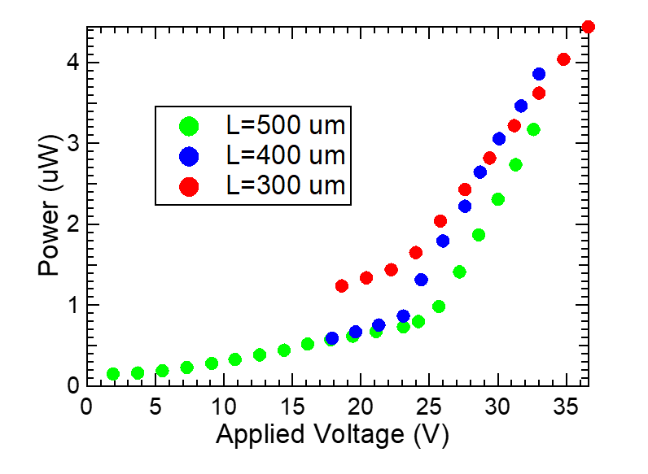
測定結果 : リッジ導波路型レーザー 短パルス電流注入
ILカーブの結果
駆動条件 : 1nsパルス, 1μs周期 Duty比1:1000
3周期
10周期

Slide 37
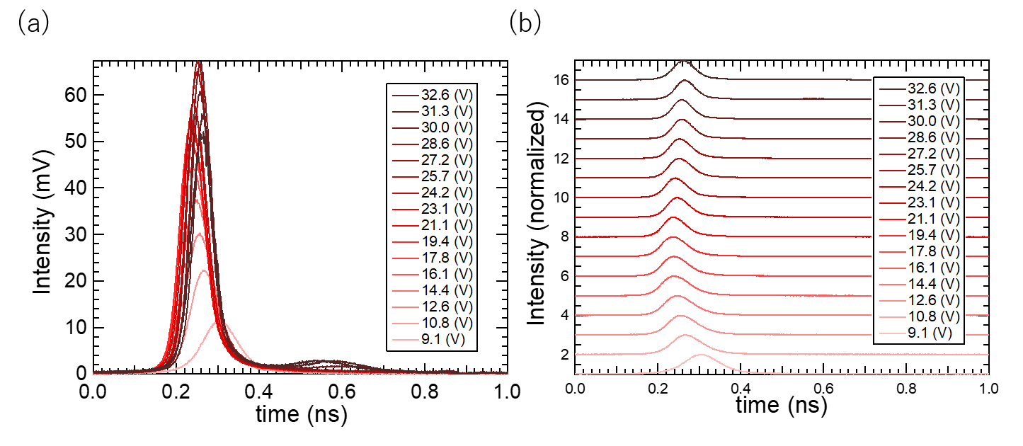
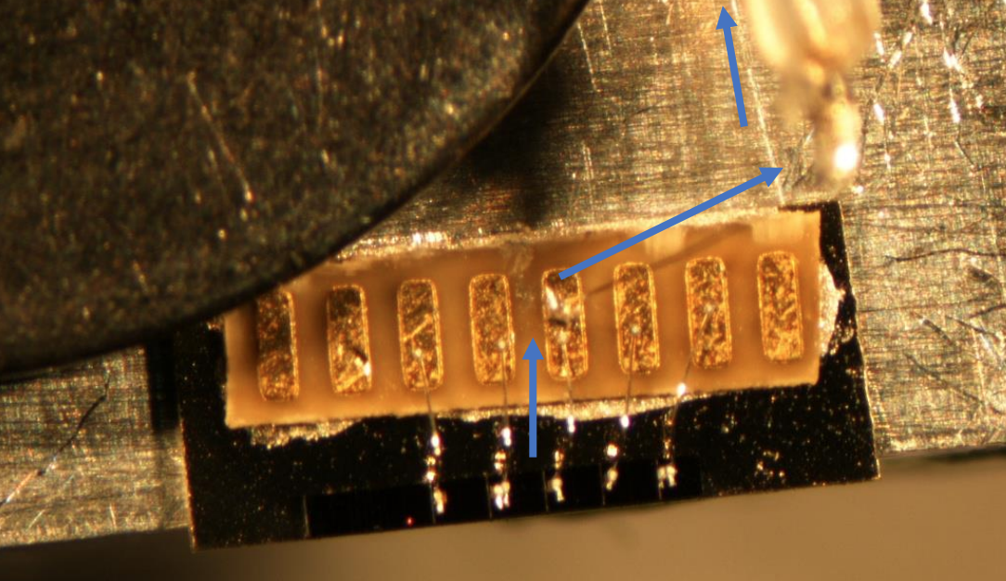
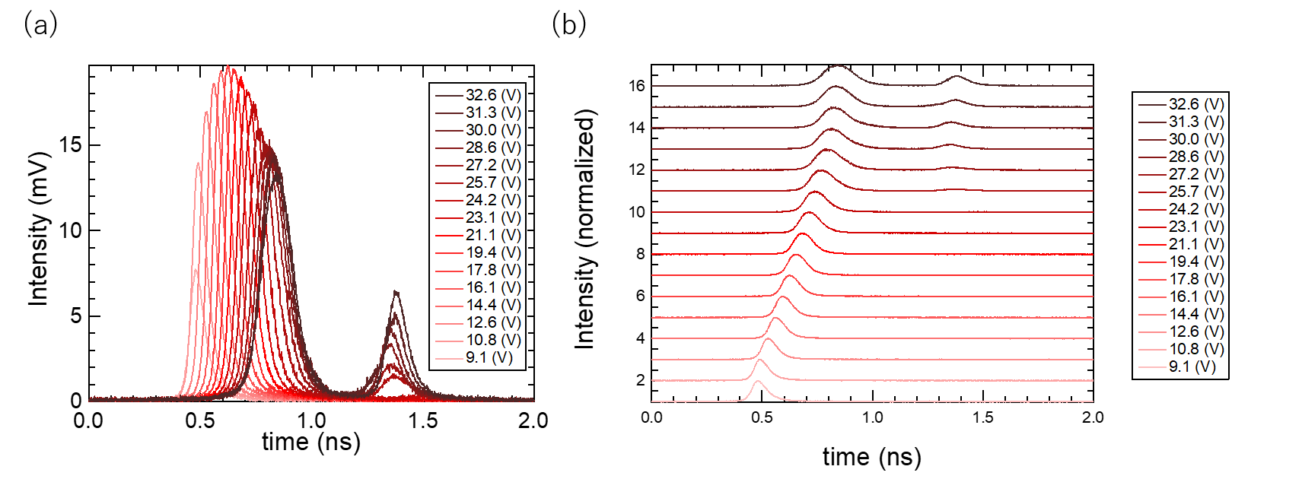
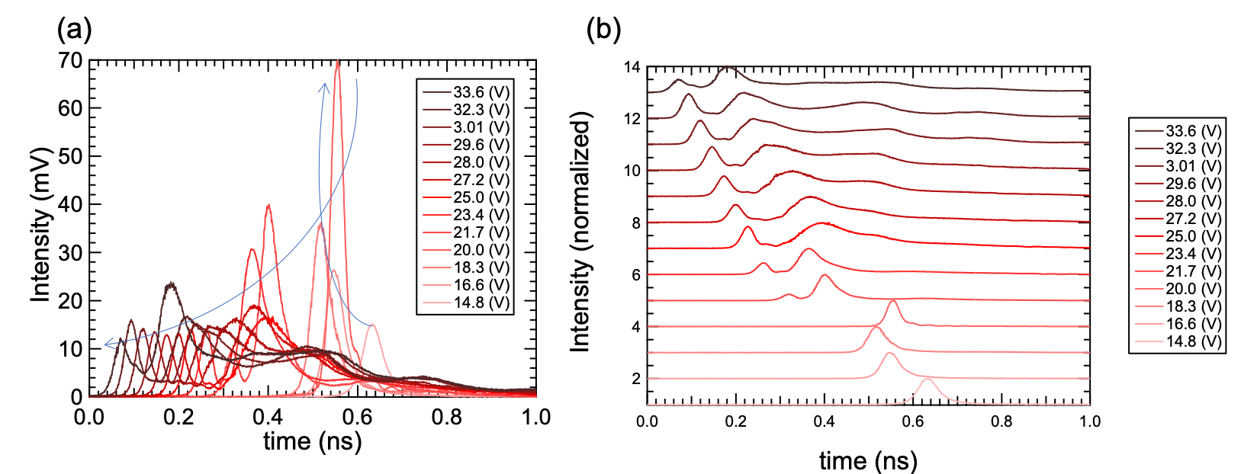
測定結果 : リッジ導波路型レーザー 短パルス電流注入
時間波形 3周期試料の結果
L=100 μm
L=200 μm
3周期試料の短パルス電流注入の様子 (L=300 μm)
L=300 μm
励起強度を大きくしても立ち上がりが早くならない。ピーク強度も増加しない。
→電気パルスが正しく印加されていない。インピーダンス不整合。

Slide 38
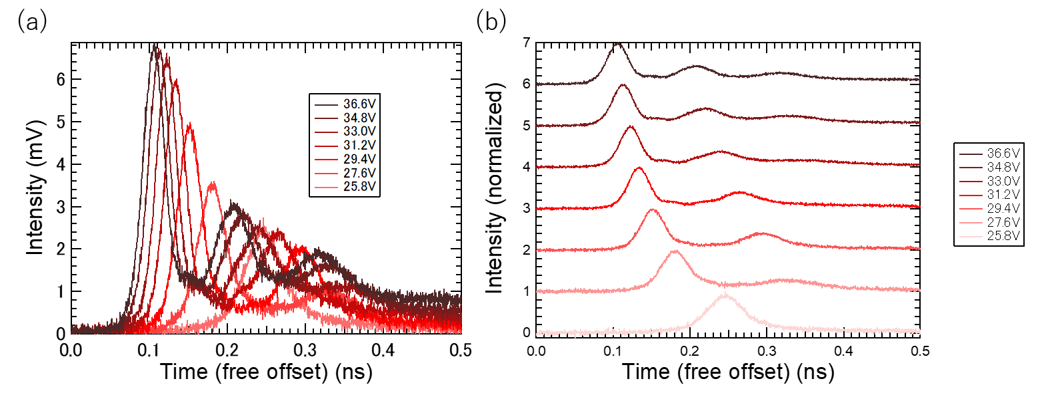
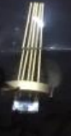
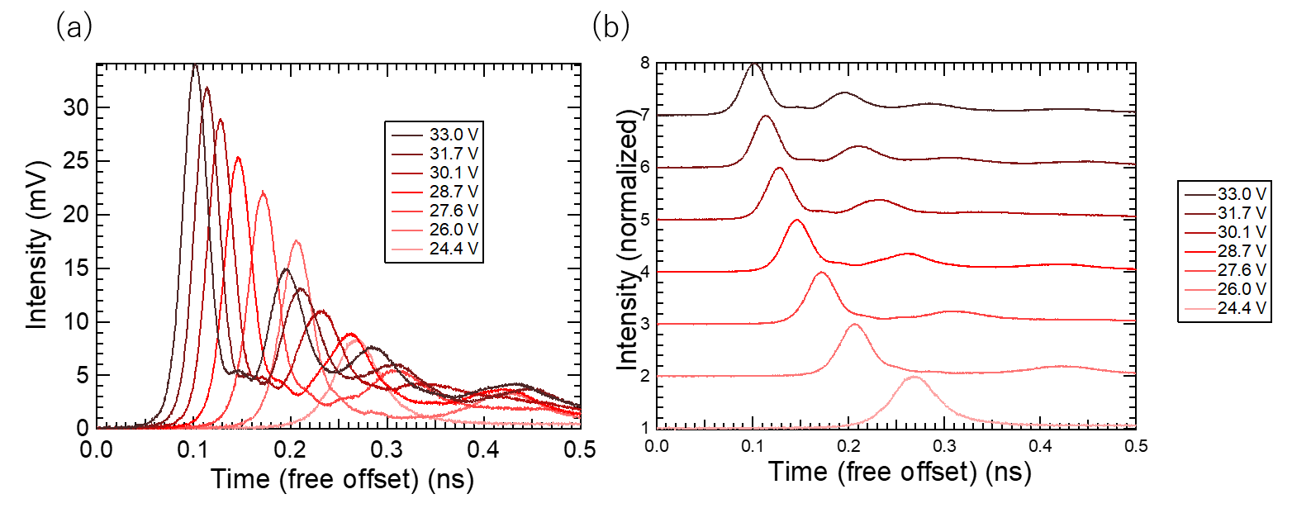
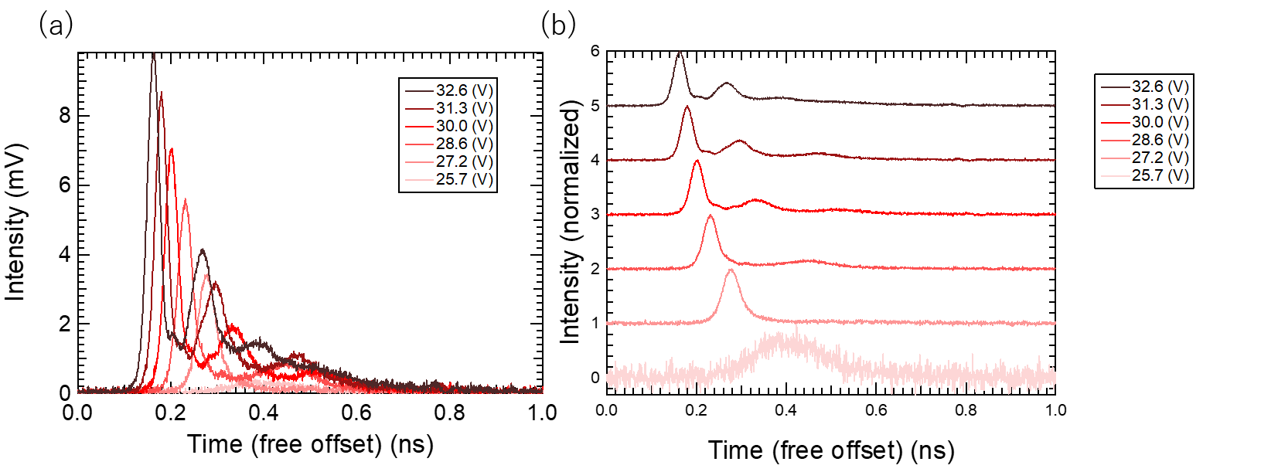
測定結果 : リッジ導波路型レーザー 短パルス電流注入
時間波形 10周期試料の結果
L=300 μm
Can type
L=400 μm
L=500 μm
典型的な利得スイッチングパルス

Slide 39


測定結果 : リッジ導波路型レーザー 短パルス電流注入
パルス幅
3周期
10周期
共振器長依存性が見られない
飽和

Slide 41


